Slide 1
2012 혁신 모음
made by 세희, 현무, 이나

Slide 2
혁신 1 생활

Slide 3
우리들의 알림장
랩미팅, 대청소 등 중요한
공지사항을
모두가 지나다니는
문에 붙여놓으니
잊어버리지 않아요~!

Slide 4
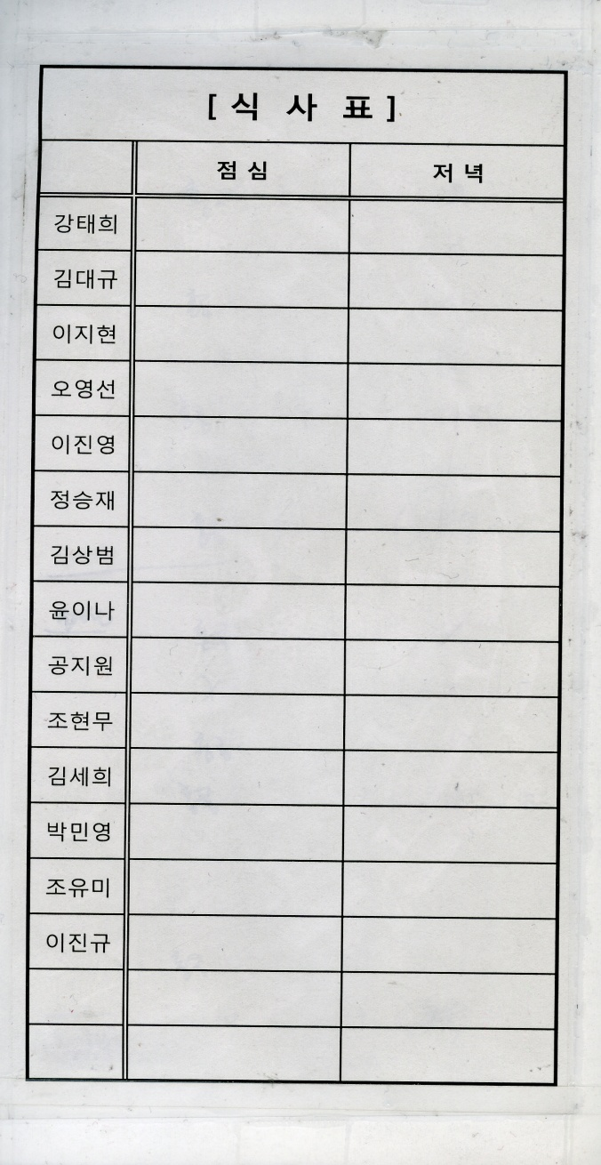
식사표
식사시간을 적어놓으면
함께 먹으러 가기 편리해요~!
made by 민영

Slide 5
합리적인 수납공간 활용
Sample Box
보관도 간편~!
꺼내기도 간편~!
키가 작아도 괜찮아요~!

Slide 6
혁신 2 실험 환경

Slide 7
시약장
알파벳 순서대로
시약장에서 찾으면
빠르게 시약찾기 성공~!
여기서 찾아보고
made by 신입생

Slide 8
1차수 넘침 알람
이렇게 타이머를 맞춰놓으면
누구든 지나가면서 끌 수 있으니
물이 샐 염려 뚝~!
더 이상 대걸레질 필요 없어요!
made by 승재

Slide 9
Centry Bottle 분리 보관
Centry bottle
기계별로 스티커를 붙여놓으니
잘못 사용할 염려가 없어요~!
깨알같은 주의문구!
Centry Bottle 이 떨어져
다칠 위험이 없어요~!
made by 승재

Slide 10
실험대 전원설치
콘센트를 위쪽에 고정해 놓으니
바닥쪽에서 버튼을 찾아
쭈그려 헤메지 않아도 OK~!
made by 현무

Slide 11
실험 동선의 간소화
정량할 때 필요한
티슈, 이면지, 펜을
“한곳에 모아놓으니”
일일이 챙겨올 필요도
혹시 깜빡했다고
가지러 갈 필요도 없어요~!
made by 승재

Slide 12
실험대 환경의 최적화
EtBr FREE ZONE
우리의 건강은 우리가 지킨다!
실험하면서 EtBr과 같은
유해물질 걱정 끝~!
made by 혜림, 세희

Slide 13
혁신 3. 사용현황 실명제 도입

Slide 14
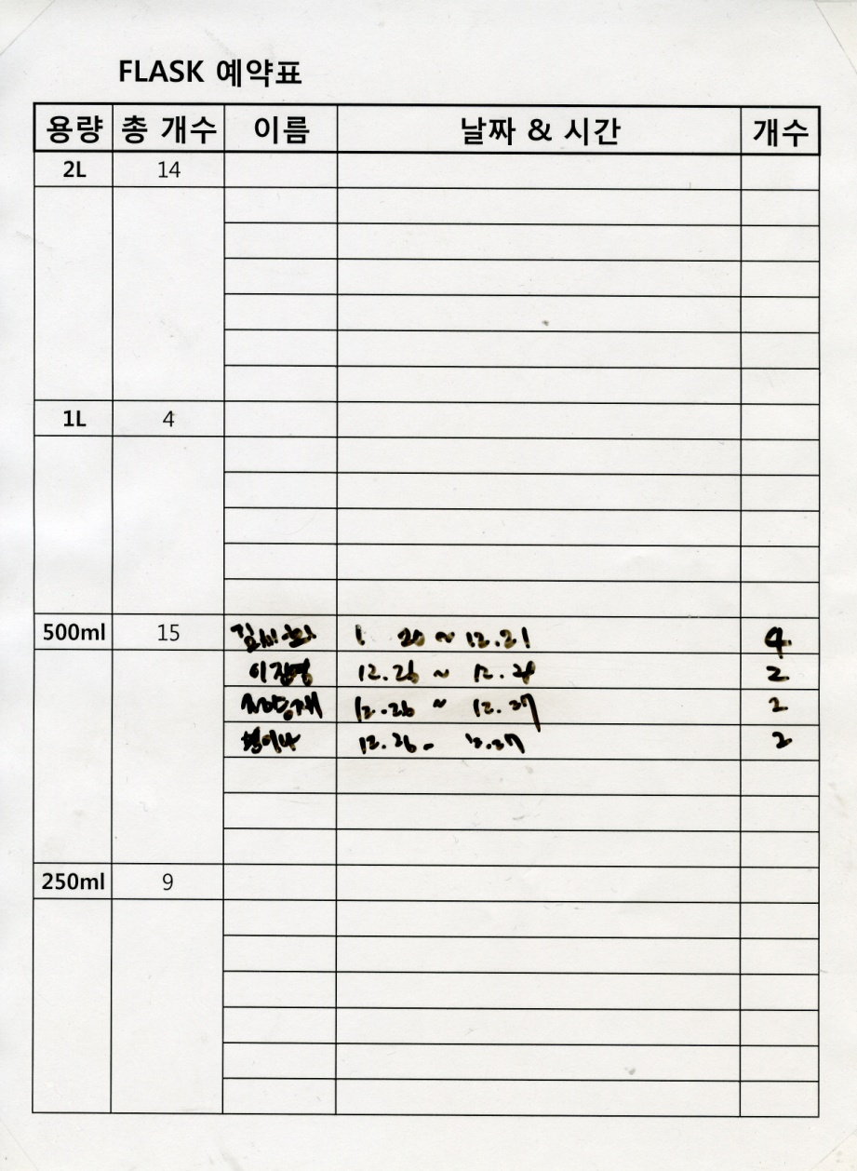
Flask 예약표
이제 더 이상 플라스크가 어디 있는지
찾아 다닐 필요도
누가 사용하고 있는지 일일이 물어보지 않아도 간단하게 파악 끝~!

Slide 15
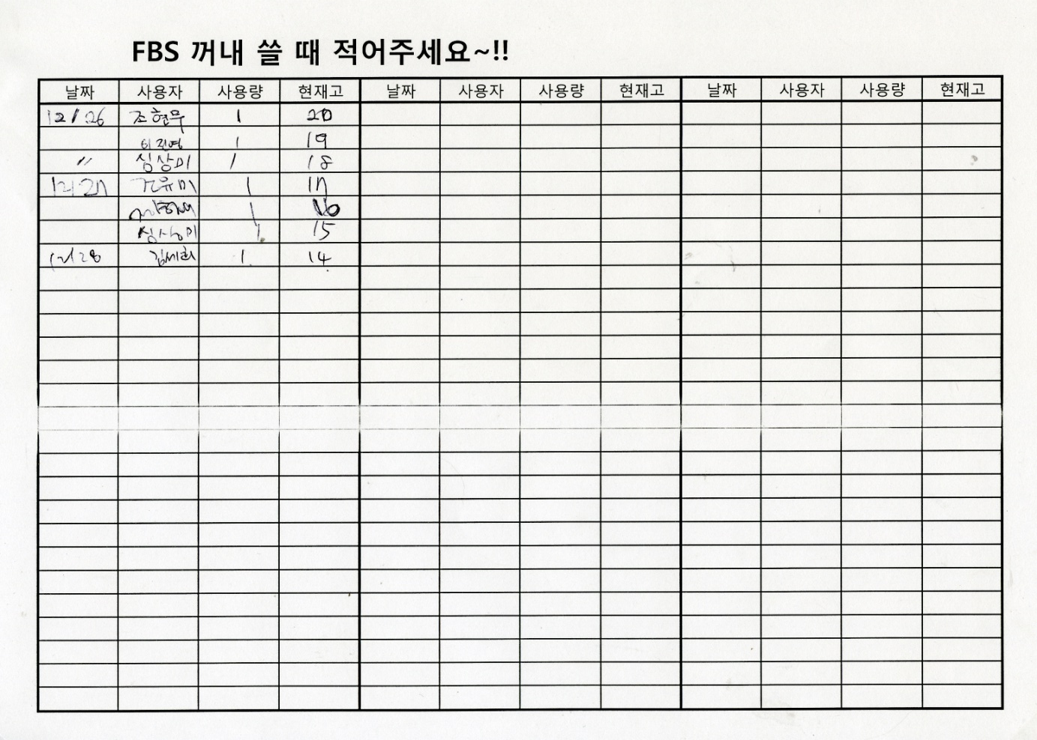
Culture Room – FBS 사용표
사용현황
재고 파악이
훨씬 편리해졌어요~!
made by 세희

Slide 16
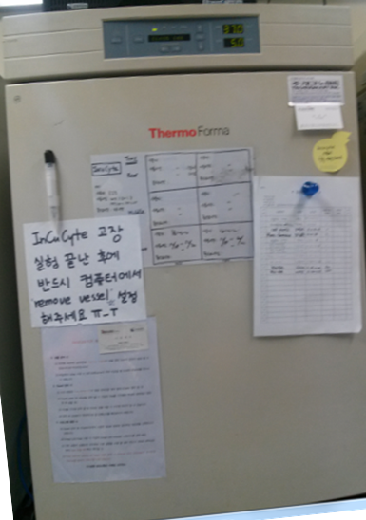
Incu-Cyte 예약표
Incu-cyte 예약을 해 놓으니
사용이 겹칠 일이 없어
실험 계획에 차질이 없어요~!
made by 영선

Slide 17
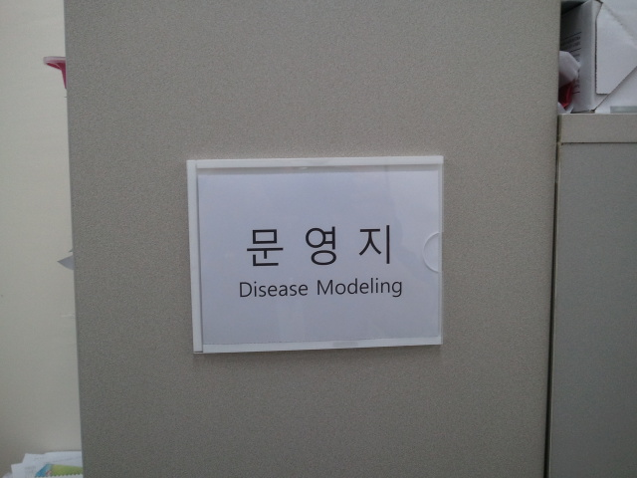
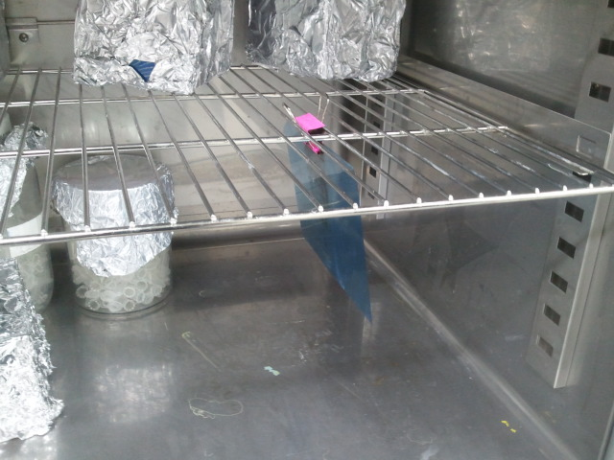
융기원 내에서의 소통 및 실험편의를 위한 시도.
1) 각 자리의 이름표 부착 이로 인해서 파견연구원 및 지원본부에서 직접 해당인물을 찾을 때 쉽게 찾을 수 있게 되었습니다.
2) Western blot film dry develop이 막 끝나서 물기가 많은 film을 dry-oven의 빈 공간에 잠시 비치하여서 빠르게 말립니다. (기존에는 헤어 드라이기로 말리거나 건조대에서 자연적으로 물기가 빠지기를 기다렸습니다. 김종현 박사님께서 융기원에 계신 분 중에 처음 이러한 방식을 시도하셨습니다.)

Slide 18
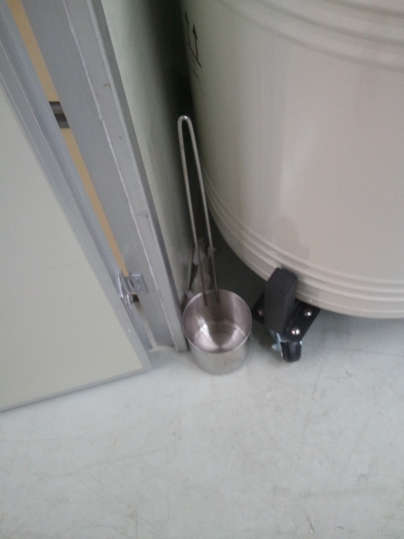
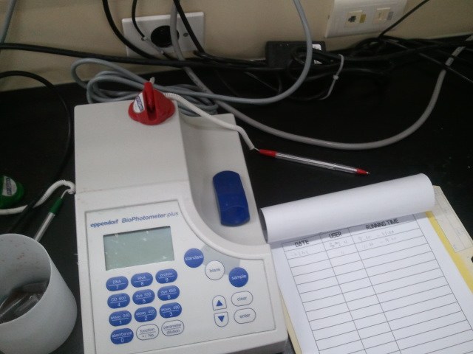
3) 액체 질소 용 spoon 액체 질소를 옮기거나 필요 시 tank에서 꺼낼 때 사용합니다. 기존에는 dispenser를 사용하거나 긴 막대에 종이컵이나 캔을 붙인 것을 사용하였었는데 훨씬 편하고 빠르고 안전하게 사용할 수 있게 되었습니다. (강은주 연구원 idea입니다.)
4) 접착식 거치대 볼펜과 예약장부 융기원 8층 내에 위치한 PCR, Incubator 등에는 서로 실험에 대한 혼선을 방지하기 위한 예약장부가 비치되어 있고, OD등을 측정하는 장비에는 접착식 거치대의 볼펜을 준비해서 빠르게 메모가 가능하게 하였습니다.

Slide 19
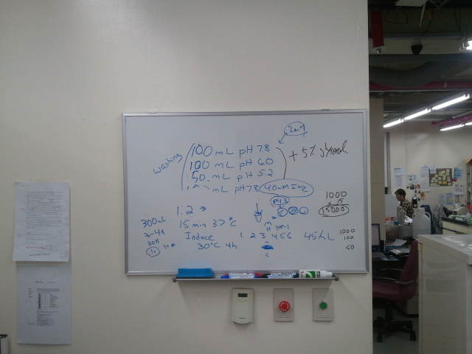
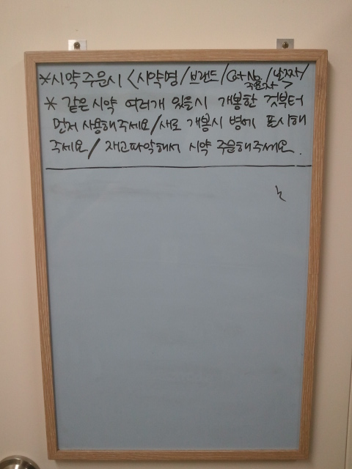
5) Bench 바로 옆에 white-board Cell Bio 2 – Team 멤버들 벤치 옆에는 실험 과정에 대한 즉각적인 discussion을 위해 white-board를 비치하여 박사님과 다른 팀원들 간에 빠르고 간편한 토의가 이루어지게 하였습니다.
6) 공동 시약 및 소모품 주문 게시판 공동 소모품에 대하여 빠른 주문이 이루어지기 위하여 소모품 창고에 다음과 같은 게시판을 설치하여 연구원들과 지원본부간의 간편한 소통이 이루어지도록 하였습니다.

Slide 20
Be creative!
It makes better!

